Slide 1
Проект
Генератор паролей на Python

Slide 2
Зачем нужен Генератор паролей ?
Генератор паролей - это программа, разработанная для создания уникальных и надежных паролей, которые обеспечивают высокий уровень безопасности для различных онлайн-аккаунтов и систем.
Значение надёжных паролей в наше время
Надежный пароль – это главный барьер, который мешает взломать большинство ваших аккаунтов в сети. Если вы не пользуетесь современными методиками создания паролей, то вполне возможно, что мошенники смогут подобрать их буквально за несколько часов.

Slide 3
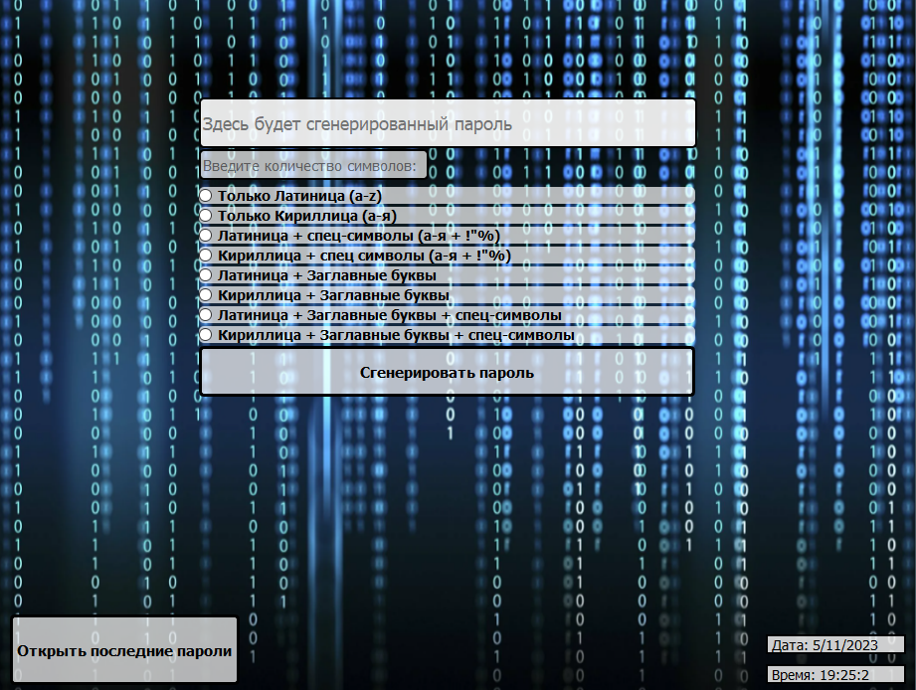
Пример программы

Slide 4
Результат
Генератор паролей определен как инструмент, предназначенный для создания безопасных паролей. Безопасные пароли имеют важное значение в современном мире, где данные становятся все более уязвимыми для взлома и хакерских атак.

